Slide 1
Digitalización de la Micro y Pequeña Empresa de Talcahuano
Docente:
Contacto:

Slide 2
Módulo: “ELABORACIÓN DE UNA CAMPAÑA DE MARKETING DIGITAL”

Slide 3
Contenido
Introducción
Investigación de Mercado y Audiencia Objetivo.
Estrategia de Contenido.
Análisis de Competencia.
Estableciendo Objetivos.
Herramientas digitales.
Marketing de Contenido, como herramienta principal.
Google Ads, Facebook Business, Whatsapp Business, Canva.com
Complementos prácticos

Slide 4
Objetivos de esta clase
Identificar y revisar cada herramienta.
Diseñar y desarrollar Plan de Marketing.

Slide 5
Google Ads, Facebook Business, Whatsapp Business, Canva.com

Slide 6
Google Ads
sirve?
Google Ads es la plataforma de publicidad en línea de Google que permite a las empresas y anunciantes promocionar sus productos y servicios a través de anuncios en línea. Anteriormente se conocía como Google AdWords. Esta plataforma se basa en un modelo de publicidad de pago por clic (PPC), lo que significa que los anunciantes pagan cuando los usuarios hacen clic en sus anuncios.
Nota: Al iniciar en esta herramienta, te solicita crear una campaña y luego de hacerlo, te ofrece distintas herramientas de SEO y SEM gratis para tu negocio

Slide 7
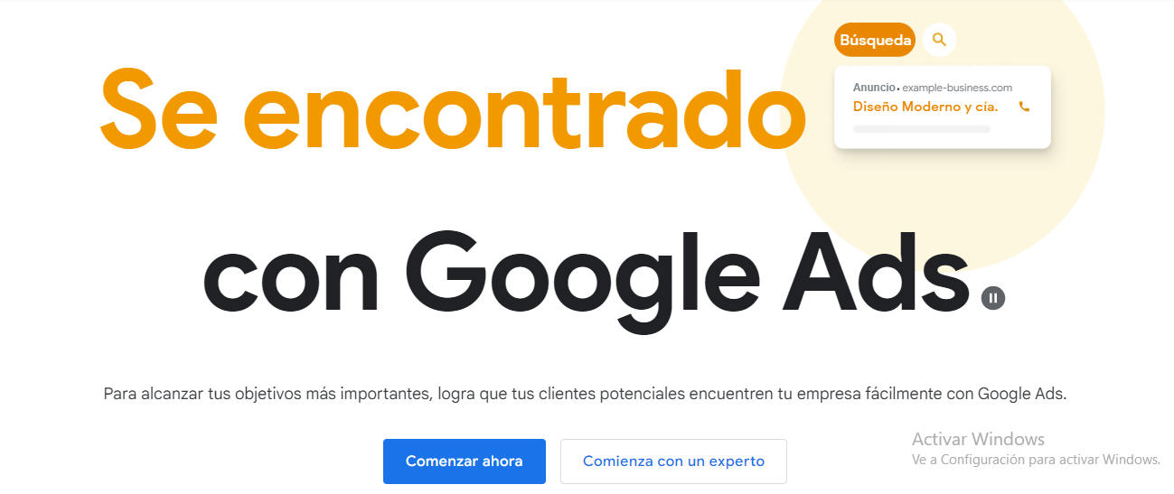
Google Ads
sirve?
https://ads.google.com/intl/es_CL/home/

Slide 8
Google Ads
sirve?
Google Ads opera principalmente a través de la exhibición de anuncios en los resultados de búsqueda de Google, en sitios web asociados a Google (a través de la Red de Display de Google), en videos de YouTube y en aplicaciones móviles. Los anunciantes pueden crear anuncios que se muestran cuando los usuarios buscan palabras clave específicas o cuando navegan por sitios web y aplicaciones relacionados con su nicho.

Slide 9
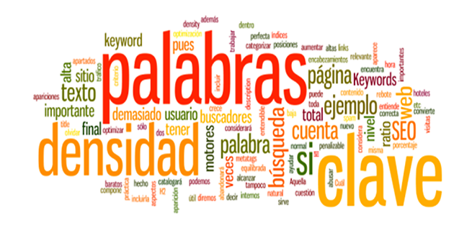
Google Ads
sirve?
Algunos de los aspectos clave de Google Ads incluyen:
Palabras clave: Los anunciantes eligen palabras clave relevantes para sus productos o servicios. Cuando los usuarios buscan esas palabras clave en Google, los anuncios relacionados se muestran.
Subasta de anuncios: Google utiliza un sistema de subastas para determinar qué anuncios se muestran y en qué posición. La posición y la visibilidad del anuncio dependen de factores como la oferta, la calidad del anuncio y la relevancia.

Slide 10
Google Ads
sirve?
Presupuesto y control: Los anunciantes pueden establecer un presupuesto diario y limitar sus gastos publicitarios. También pueden programar anuncios para mostrarlos en momentos específicos del día.
Segmentación: Google Ads permite a los anunciantes segmentar su audiencia según diversos criterios, como la ubicación geográfica, la edad, el género, los intereses, el dispositivo y más.
Medición y análisis: Los anunciantes pueden realizar un seguimiento del rendimiento de sus anuncios utilizando herramientas de análisis y conversiones para evaluar el retorno de inversión (ROI) de sus campañas.

Slide 11
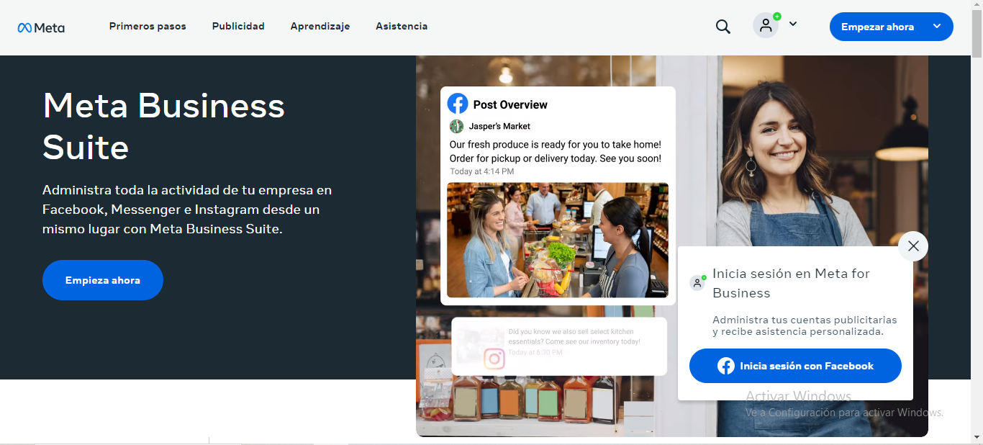
Facebook Business
Administrador de anuncios
Facebook Business, ahora conocido como Meta Business Suite debido a los cambios corporativos en Meta Platforms, Inc., es una plataforma y conjunto de herramientas diseñadas para ayudar a las empresas y anunciantes a administrar y optimizar su presencia en las plataformas de Meta, que incluyen Facebook, Instagram y WhatsApp.

Slide 12
Facebook Business
Administrador de anuncios
Facebook Business ofrece una serie de funciones y beneficios clave:
Administración de Anuncios: Permite a las empresas crear, gestionar y realizar un seguimiento de anuncios publicitarios en las diferentes plataformas de Meta. Puedes definir tus audiencias objetivas, establecer presupuestos y programar anuncios para llegar a tu público en el momento adecuado.
Páginas Empresariales: Facebook Business te permite administrar páginas de negocios en Facebook e Instagram. Puedes personalizar tus páginas, publicar contenido, interactuar con los seguidores y obtener estadísticas sobre el rendimiento de tus publicaciones.
Mensajería Empresarial: A través de Meta Business Suite, puedes gestionar la comunicación con los clientes a través de mensajes en Facebook e Instagram. Esto incluye respuestas automáticas y la capacidad de responder consultas de manera más eficiente.
https://www.facebook.com/business/ads

Slide 13
Facebook Business
Administrador de anuncios
Analíticas y Estadísticas: Ofrece datos detallados sobre el rendimiento de tus anuncios y páginas. Puedes realizar un seguimiento del alcance, la interacción y la conversión de tus campañas publicitarias y publicaciones orgánicas.
Integración de Plataformas: Puedes conectar tus cuentas publicitarias de Facebook Business con otras herramientas de marketing, como sistemas de gestión de clientes (CRM) y software de automatización del marketing.
Formación y Recursos: Facebook Business proporciona recursos educativos y de capacitación para ayudarte a comprender cómo utilizar eficazmente sus herramientas publicitarias y mejorar tus estrategias de marketing en las redes sociales.
Segmentación de Audiencia: Permite una segmentación avanzada de audiencia, lo que significa que puedes llegar a usuarios específicos según sus intereses, demografía, comportamiento en línea y más.
https://www.facebook.com/business/ads

Slide 14
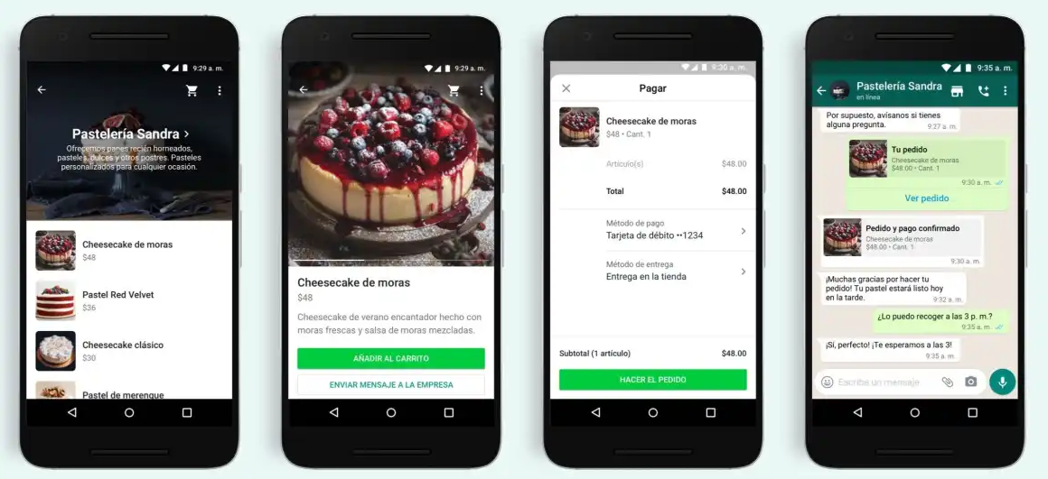
Whatsapp
Business
WhatsApp Business es una versión de WhatsApp diseñada específicamente para pequeñas y medianas empresas (PYME) y emprendedores. Esta aplicación ofrece herramientas y funcionalidades adicionales que permiten a las empresas interactuar de manera efectiva con sus clientes a través de la plataforma de mensajería WhatsApp.
https://business.whatsapp.com/

Slide 15
Ejercicio práctico
Mi primer plan de Marketing
Ya tenemos bastante conocimiento que nos permitirá desarrollar de forma detallada nuestro primer plan de Marketing Digital. Hemos revisado cada uno de los principales puntos sobre las grandes posibilidades que nos ofrece el mundo online. Recordemos que este plan puede sufrir variados cambios a lo largo de su implementación y eso es normal y esperado, pues la internet nos exige la voluntad al cambio constante.
Ahora, manos a la obra.

Slide 16
Ejercicio práctico
Primer Paso
Reconoce el estado actual de tu negocio
Revisión de Finanzas:
Analiza tus estados financieros, como el balance, el estado de resultados y el flujo de efectivo.
Examina tus ingresos, gastos, márgenes de beneficio y endeudamiento.
Evalúa la rentabilidad de tu negocio y la disponibilidad de capital.
Comprueba si tienes deudas pendientes o préstamos.
Identifica las tendencias financieras a lo largo del tiempo.

Slide 17
Ejercicio práctico
Primer Paso
Reconoce el estado actual de tu negocio
Ventas:
Revisa tus registros de ventas para determinar los ingresos totales y desglosados por producto o servicio.
Analiza las tendencias de ventas a lo largo de períodos específicos.
Examina tus márgenes de beneficio por producto o servicio.
Identifica los canales de ventas que funcionan mejor.
Comprueba el rendimiento de tu equipo de ventas, si lo tienes.
Esto es sólo un ejemplo de todo lo que puedes analizar para comenzar a desarrollar un buen Plan de Marketing.

Slide 18
Ejercicio práctico
Segundo Paso
Definir objetivos.
Como sabemos que tiene que ser SMART entonces:
Aumentar las ventas a clientes nuevos en un 20% en 6 meses

Slide 19
Ejercicio práctico
Tercer Paso
Segmenta tus clientes.
La empresa ya conoce bien a su cliente por lo que decide armar un Buyer Persona:
Humberto González
52 años
Casado con 2 hijos y 2 nietos
Vive solo con su pareja en Ñuñoa
Es administrador de un local de retail
Amante el vino y la buena mesa
Lo motiva una buena conversación con amigos y ver películas
Le encanta pasar tiempo con su familia y su perro
Le molestan los negocios que lo hacen esperar
Tiene poca paciencia
Cada vez se siente más cómodo comprando por internet. Aproveché el último Cyber Monday

Slide 20
Ejercicio práctico
Cuarto Paso
Conoce a tu competencia
Por ejemplo:
Una de nuestras competencias en la viña Emiliana.
Ellos tienen una presencia regular en Facebook e Instagram. Publican fotos de muy buena calidad, información de maridajes y de los vinos. De la gente que comenta y da me gusta a las publicaciones pareciera ser personas mayores de 30 años. Tienen una tienda E-commerce, pero los pedidos son mínimos de 6 botellas.

Slide 21
Ejercicio práctico
Quinto Paso
Escoge los canales.
Entonces del análisis anterior podemos sacar, en conclusión (relacionado al mismo ejemplo):
Tenemos una cuenta de Facebook que no estamos sacando provecho. El crecimiento a través de ferias está siendo lento. La viña Emiliana, nos muestra que el comercio electrónico puede servir para esta industria. Nuestro segmento de cliente se está acostumbrando a la compra de productos online. A nuestro cliente le gusta compartir con amigos y la buena mesa. Tenemos una base de clientes fieles que podemos aprovechar.

Slide 22
Ejercicio práctico
Quinto Paso
Escoge los canales.
Identifiquemos qué vamos a hacer (usando el mismo ejemplo anterior)
Crear un catálogo en Facebook con precios y numero de whatsapp para pedidos a domicilio. Se evaluará una tienda online para el próximo periodo.
Activar el contenido de Facebook para generar interacciones y atraer a nuevos usuarios.
Invertiremos en publicidad en Facebook segmentando bien a personas que le guste el vino, la comida gourmet y los productos orgánicos de la ciudad de Santiago.
Enfocaremos los esfuerzos en Santiago dado que podemos entregar más rápido a nuestros clientes ansiosos.
No usaremos Instagram, dado que los mayores de 45 no tienen mucha actividad en esta red.

Slide 23
Ejercicio práctico
Quinto Paso
Escoge los canales.
Aprovechando que a nuestros clientes regulares les gusta compartir con amigos y son fieles, podemos entregar un descuento por recomendar nuestro vino a un nuevo cliente. Usaremos Email Marketing para difundir esta promoción.
Crearemos un blog con contenido relacionado a comidas para combinar con nuestros vinos. Esta información la compartiremos con nuestros clientes, grupos de Facebook de amantes del vino y la página de facebook de la empresa.

Slide 24
Ejercicio práctico
Sexto Paso
Identifica las métricas que deberás seguir durante el periodo
Para medir el avance de nuestro proyecto evaluaremos:
Número de clientes nuevos
Costo por cliente nuevo por publicidad en Facebook
Visitas a las publicaciones del blog
Número de clientes recomendados
Fuente: “Material Complementario”, CORFO, mayo 2020.

Slide 25
Digitalización de la Micro y Pequeña Empresa de Talcahuano
Docente:
Contacto:

